Slide 1
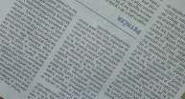
TELOVADIMO S ČASOPISNIM PAPIRJEM

Slide 2
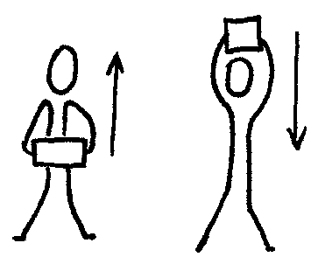
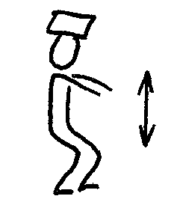
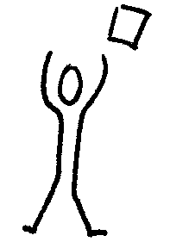
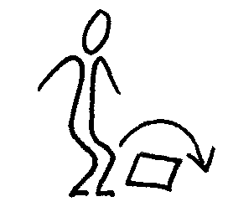
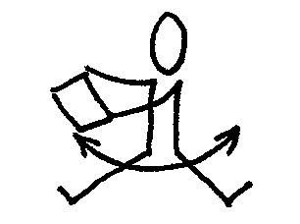
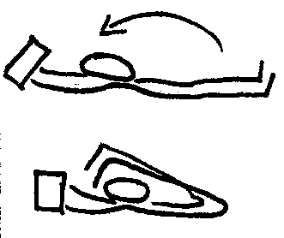
STOJ RAZKORAČNO, PAPIR DRŽI Z OBEMA ROKAMA PRED SABO, VZPNI SE NA PRSTE IN ROKI DVIGNI V ZRAK.
PAPIR SI POLOŽI NA GLAVO, POČASI POČEPNI .
PAPIR VRZI V ZRAK IN GA SKUŠAJ UJETI.
PAPIR POLOŽI NA TLA IN GA SONOŽNO PRESKAKUJ.
SEDI RAZNOŽNO, PAPIR DRŽI Z ROKAMA PRED SABO, TRUP SUKAJ V DESNO IN LEVO.
LEZI NA HRBET, PAPIR POLOŽI ZA GLAVO IN SE S PRSTI NA NOGAH DOTAKNI PAPIRJA.

Slide 3
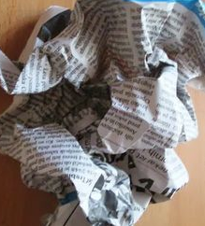
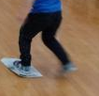
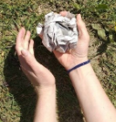

Slide 4
